Slide 1
Выбор как один из важных признаков системно – деятельностного подхода при организации УВП в детском саду

Slide 2
«Быть личностью – это значит осуществлять выборы, возникшие в силу внутренней необходимости, уметь оценить последствия принятого решения и держать за них ответ перед собой и миром. Быть личностью – это значит обладать свободой выбора и нести через всю жизнь бремя выбора.»
А.Г. Асмолов.

Slide 3
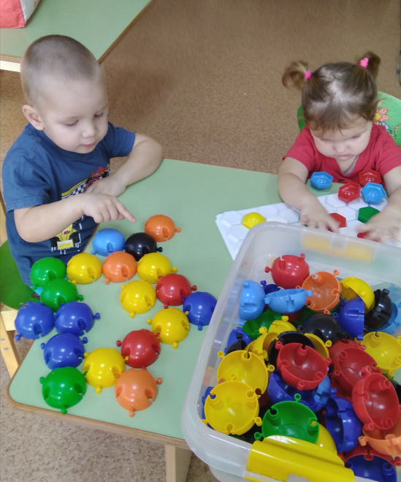
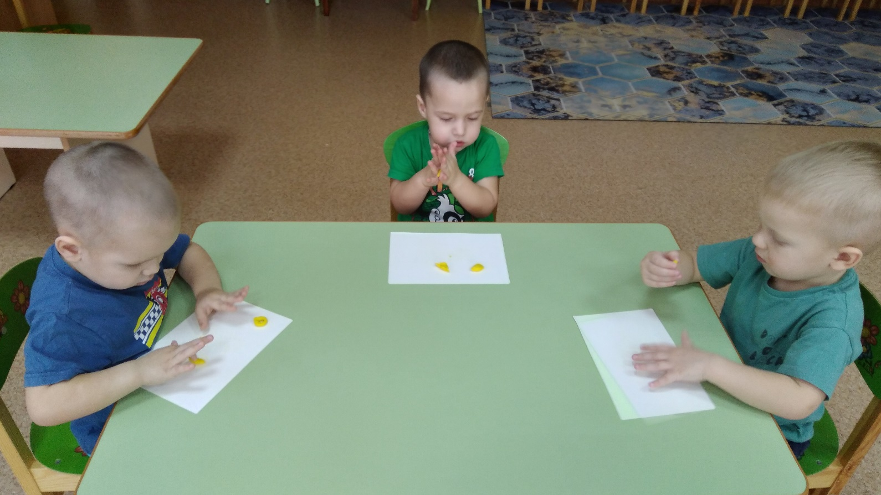

Slide 4
Варианты выбора | Примеры
Выбор деятельности | Выбери, чем займёшься: будешь пазлы составлять или в лото играть? Знакомимся с насекомым. Будем рисовать насекомое или лепить его? Построите космический корабль из большого напольного конструктора или из ЛЕГО – конструктора?
Выбор материала, инструментов | Выбери цвет трафарета машинки для аппликации. Тема занятия «Золотая осень». Выберите материал – пластилин, Бумагу для аппликации, акварельные краски или цветные карандаши – и сами придумайте, как с их помощью показать золотую осень.
Выбор способа действия | Опиши свою любимую игрушку. Выбери способ описания – рассказ или загадка.
Выбор последовательности | Нам надо украсить группу к празднику. Что сначала сделаем: будем украшать готовыми игрушками или склеим гирлянду?
Выбор партнёра | Распределитесь по 4 человека за столами и составьте вместе разрезную картинку. Выбор партнёра для танца на музыкальном занятии.
Выбор содержания деятельности | Что будем складывать: коврик для собачки или заборчик для лошадки? Выбор детьми подвижной игры на физзанятии. Выбери стихотворение, которое будешь разучивать к празднику. Геометрическую фигуру закрасите или заштрихуете?
Нравственный выбор | Для игры малышам нужны картинки. Кто хочет помочь мне вырезать их?

Slide 5
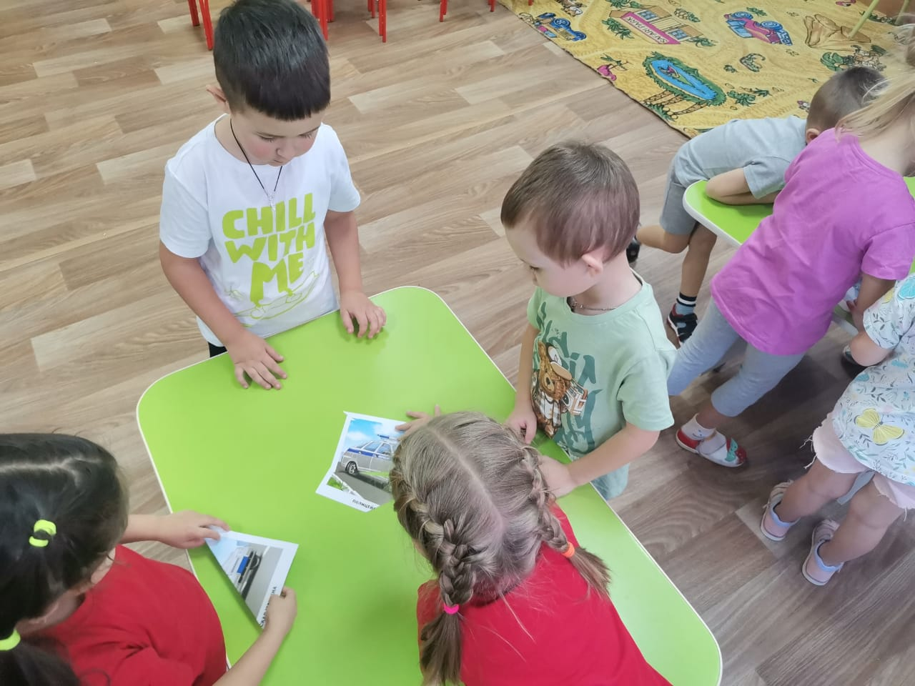
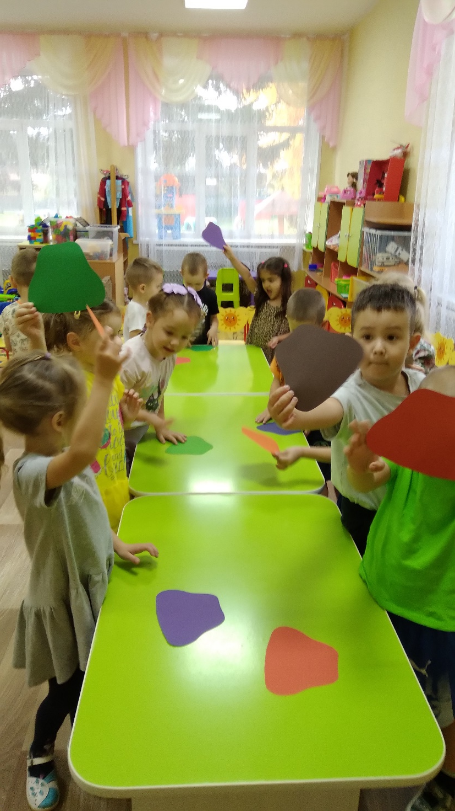
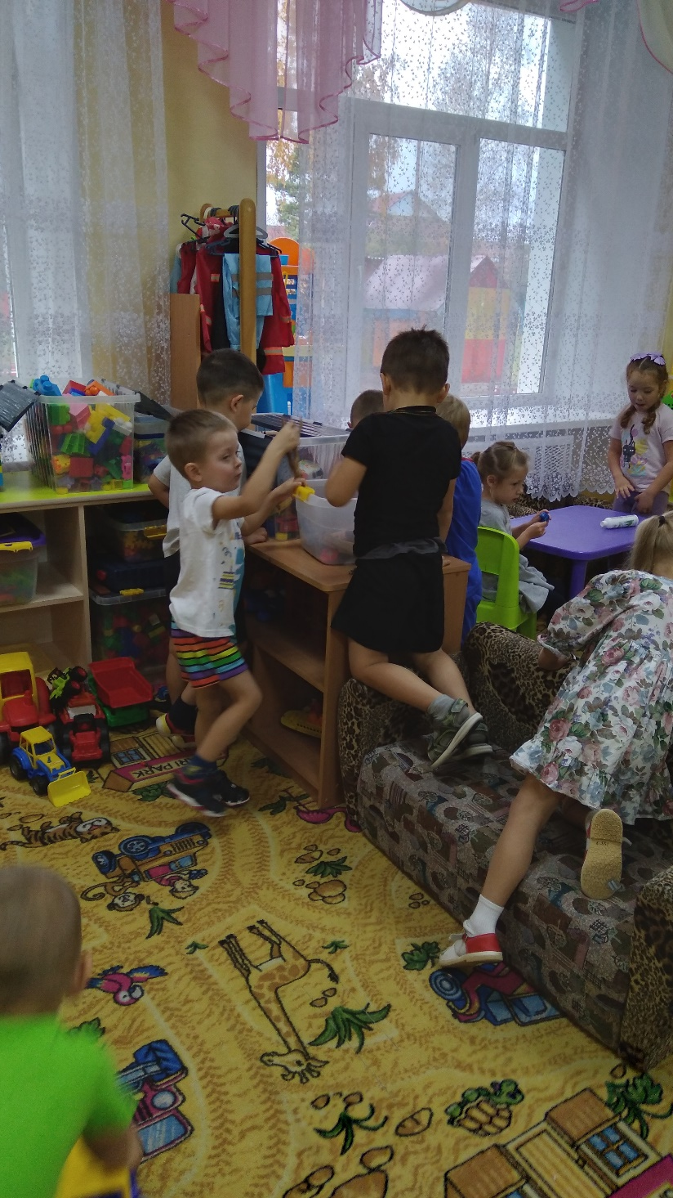
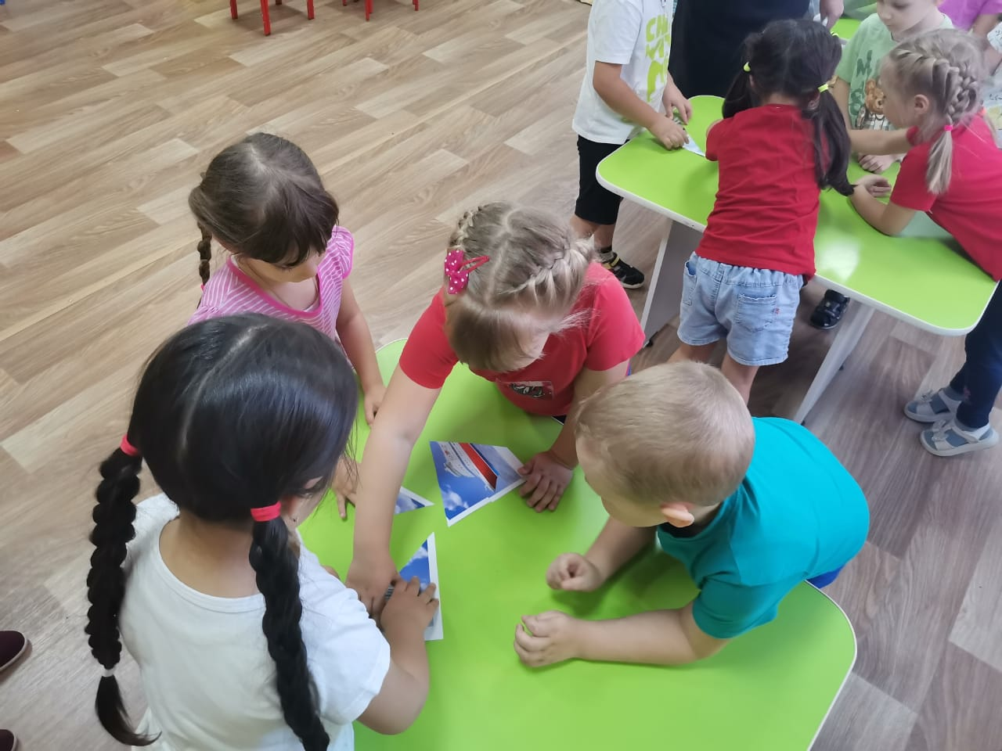

Slide 6
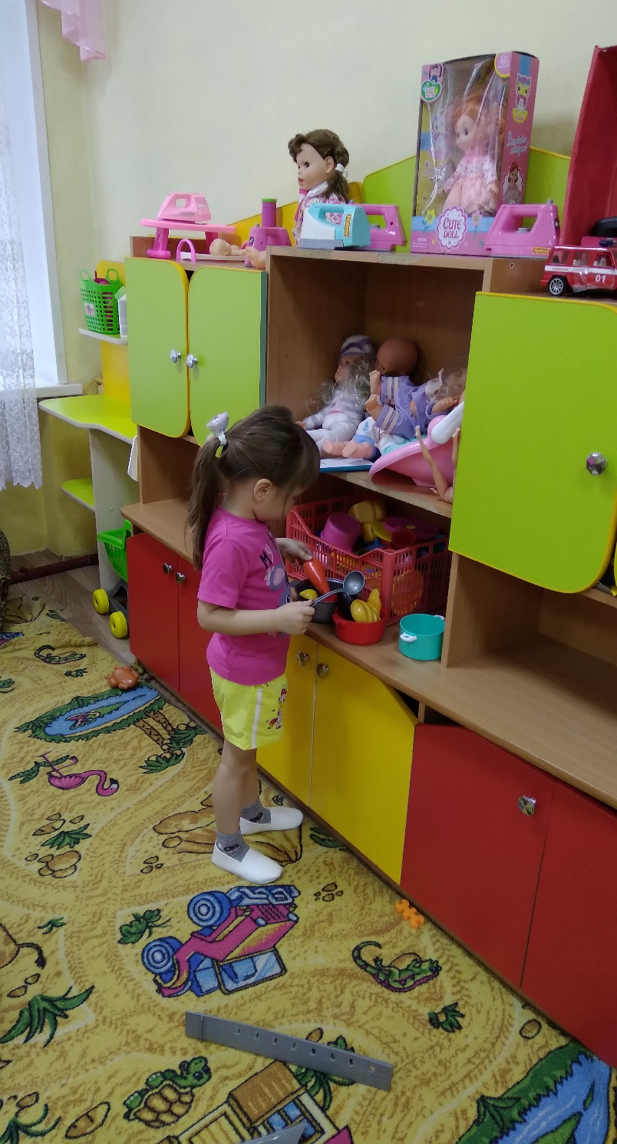
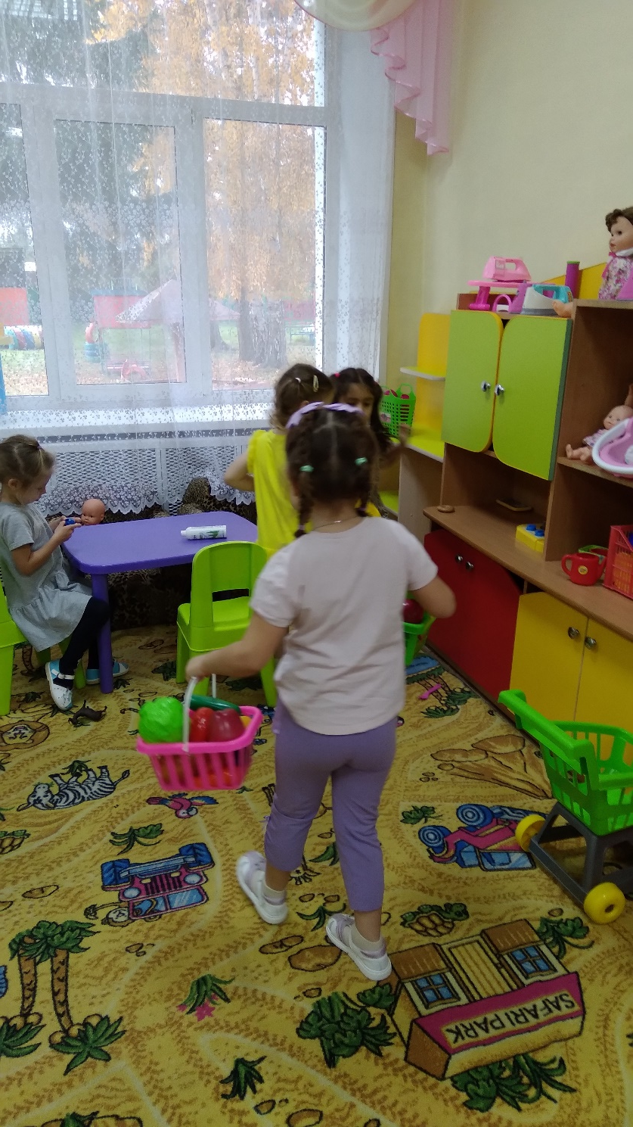
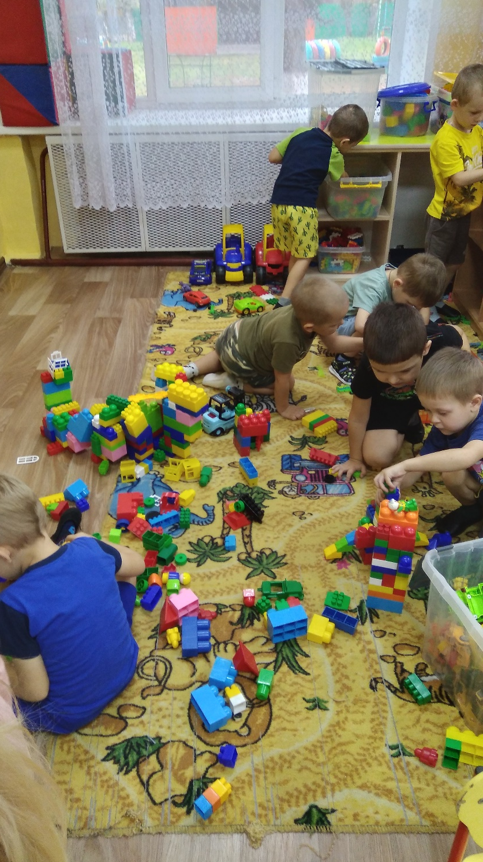

Slide 7
Условия, необходимые для успешного протекания ситуаций свободного выбора в процессе развивающего взаимодействия взрослого и ребёнка:
- организация соответствующей детским интересам предметно – игровой развивающей среды;
- демократический стиль общения воспитателя с детьми;
- развитие умения детей осуществлять выбор деятельности и отношений в соответствии со своими интересами и реализовывать его.

